Slide 1

软件测试实用教程 ——方法与实践
PartI 软件开发过程

Slide 2
软件开发过程
内容提要
了解常见的软件开发模型
理解瀑布模型的内涵及优缺点

Slide 3

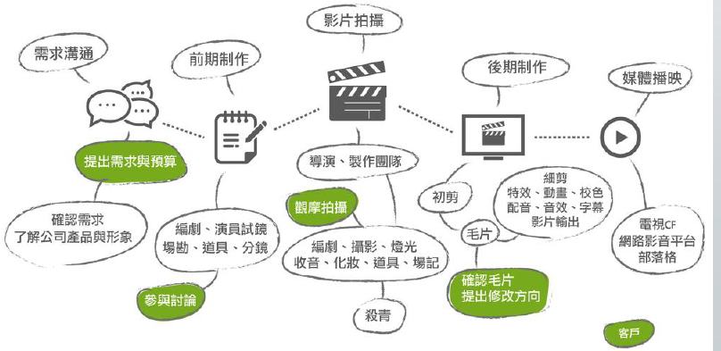
演员是电影的全部吗？

Slide 4

软件开发模型概述
软件从无到有需要哪些角色做哪些工作呢？
项目经理、体系架构师、开发人员、测试或QA、技术作者、配置管理员……
什么是开发模型？
软件开发模型是软件开发的全部过程、活动、任务和管理的结构框架。它给出了软件开发活动各阶段之间的关系。

Slide 5
软件开发模型
开发模型的类型
边做边改模型
快速原型模型
瀑布模型
RAD模型
原型实现模型
增量模型
WINWIN模型
演化模型
基于构件的开发模型
喷泉模型
智能模型
并发开发模型
XP模型

Slide 6
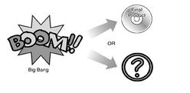
软件开发模型
大爆炸模式
优点：思路简单， 通常可能是开发者的“突发奇想”
缺点：开发过程是非工程化的，随意性大，结果不可预知
测试：开发任务完成后，修复较困难
Notes:
第一种典型模型 大爆炸模型 说道爆炸，大家可以联想到宇宙大爆炸的场景，这会产生两种结果，也许很好，也许很差，出来的东西什么都不是，完全是拍脑袋拍出来的，没有规划，想到哪里做到哪里
一般不需要测试，即便是由测试也是在发布前进行测试，测试出来的东西不一定修改……

Slide 7
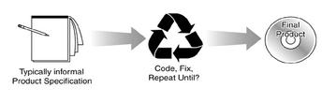
软件开发模型
边写边改模式
优点：简单考虑到了软件的需求，产品周期短
缺点：没有计划和文档的编制
测试工作： 由于新的版本不断产生，测试工作长期循环
Notes:
先由粗略的想法，然后写代码的过程中修改，
在这个过程中的测试工作，也许一个旧版本还没有测试完成，新版本就又出来了，
如果你是开发人员，将来尽量避免这中模式
如果你是测试人员，将来也要尽力帮助团队去规范这种模式，那怎么规范呢？我们先来学习后面的开发模式

Slide 8
软件开发模型
瀑布模型
需求分析
（需求说明书）
系统设计
（系统设计书）
详细设计
（详细设计书）
编码
（程序清单）
测试
（测试报告）
运行及维护
（维护报告，
改进的系统）
Notes:
首先看一下由来
1970年温斯顿•罗伊斯（Winston Royce）提出了著名的“瀑布模型”，直到80年代早期，它一直是唯一被广泛采用的软件开发模型。 图中所示的就是瀑布模型
是不是所有的瀑布模型都如当前图显示的样子呢 不是的 大家可以从网络或其他书籍中看到瀑布模型的多种不同呈现形式，可能其中细节上有所差异 但是归根结底内涵统一

Slide 9
瀑布模型优点
易理解，阶段明显
强调需求分析，明确测试阶段，提供了一套模板

Slide 10
瀑布模型缺点
线性严格——成果晚出——风险大
阶段固定——反复&迭代不适合——灵活性差
单次需求——需求变更多——适应性差
测试滞后——缺陷晚查——代价大

Slide 11

瀑布模型适合场景
功能、性能明确完整
需求固定，无重大变动
操作系统
数据库管理系统

Slide 12
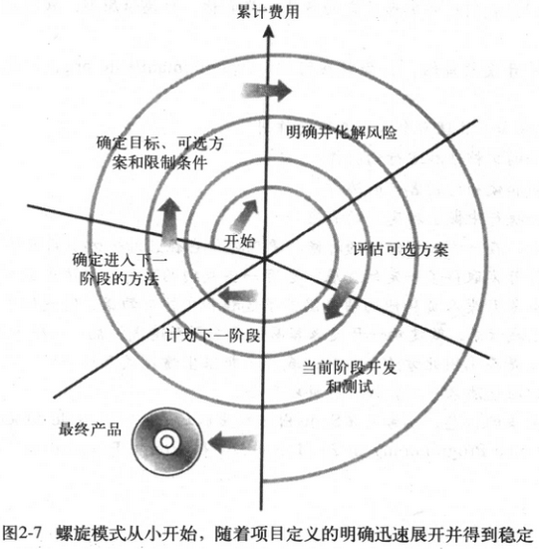
软件开发模型
螺旋模型
Notes:
还有一种模型，包含前面的几种模型，你仔细观察这个图包含六个步骤
有点瀑布模型的样子，也有边写边改，从外表看也有大爆炸的意思，但是他思路清晰，新版本上的快，改的也快，测试介入的相对早，对于测试来说是一个优点
除了如上说的这几种模型，还有其他模型，比如，当前流行的敏捷开发模型

Slide 13
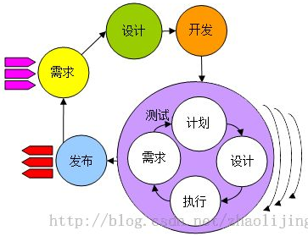
软件开发模型
敏捷开发模型
敏捷开发以用户的需求进化为核心，采用迭代、循序渐进的方法进行软件开发
在敏捷开发中，软件项目在构建初期被切分成多个子项目，各个子项目的成果都经过测试，具备可视、可集成和可运行使用的特征

Slide 14
软件开发模型
敏捷开发模型核心价值观
沟通
简单
反馈
勇气

Slide 15
软件测试的原则
测试的标准是用户需求
尽早的测试，从需求阶段开始介入

Slide 16
软件测试的原则
其 他
10%
阶段 | 相对修复费用
需求阶段 | 1
设计阶段 | 5
编码阶段 | 10
单元测试阶段 | 20
验收阶段 | 50
维护阶段 | 200
编写代码
7%
软件产品说明书（需求）
56%
设 计27%

Slide 17
软件测试的原则
测试贯穿于整个软件生命周期
严格执行测试计划，排除测试的随意性
充分注意测试当中的群聚现象（80 - 20 原则）
ZERO BUG 与 GOOD ENOUGH
并非所有软件缺陷都要修复

Slide 18
软件测试的原则
bug数量
遗漏的缺陷
测试费用
ZERO BUG
最优
测试量
与
测试不足
测试过度
Good
Enough
测试工作量

Slide 19
内容总结
软件开发模型
大爆炸模型
边写边改模型
瀑布模型
螺旋模型
敏捷模型
软件测试的原则

Slide 20
Question

